Slide 1
«Дидактические формы обучения изобразительному искусству с применением ИКТ»
Муниципальное бюджетное учреждение дополнительного образования «Дом детского творчества "Радуга талантов" Агрызского муниципального района Республики Татарстан
Педагог дополнительного образования: Гадршина Юлия Павловна

Slide 2
Аспекты использования интерактивной доски
Учитель может выводить на экран мультимедийную презентацию, представлять рисунки, картинки с музыкальным сопровождением, с помощью входящих в комплект двух раздвижных телескопических указок имеется возможность наглядно объяснять учебный материал, что дает ученику легко и захватывающе погрузиться в учебный процесс.
В процессе объяснения учебного материала с помощью интерактивной доски учитель может легко задавать и перемещать объекты, выделять важные моменты, с помощью электронного пера управлять работой программных средств Microsoft Office, а учащиеся могут сами создавать цветные изображения, выполнять различные интерактивные задания.
Ученики вовлекаются в активную работу, обостряется восприятие, повышается концентрация внимания, улучшается понимание и запоминание материала. Включенные состав программного обеспечения интерактивной доски различные спецэффекты (например, Зум, Лупа, Шторка) позволяют акцентировать внимание учеников на наиболее существенных фрагментах учебного материала (например, с помощью экранной лупы можно рассмотреть отдельные детали картины с увеличением).
При работе с доской электронным пером можно быстро и наглядно показать тот или иной прием работы сразу всему классу (например, выполнить анализ композиции картины, выстроив композиционную схему прямо по репродукции).
Работа с интерактивной доской существенно экономит время учителя, например, если в ходе работы были замечены ошибки, то их можно сразу отредактировать, применить ранее созданные презентации без каких – либо изменений или переработать их с использованием возможностей интерактивной доски, сохранив изменения в данном программном обеспечении.

Slide 3
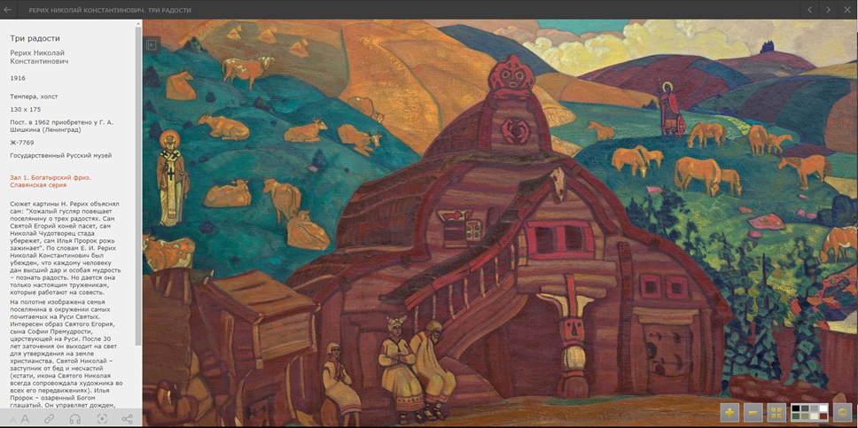
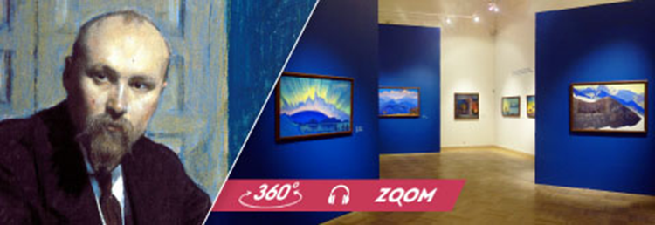
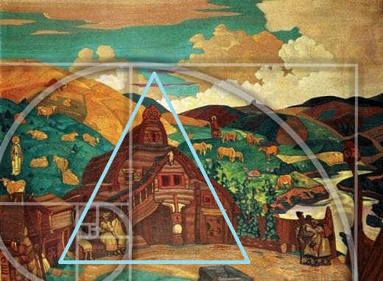
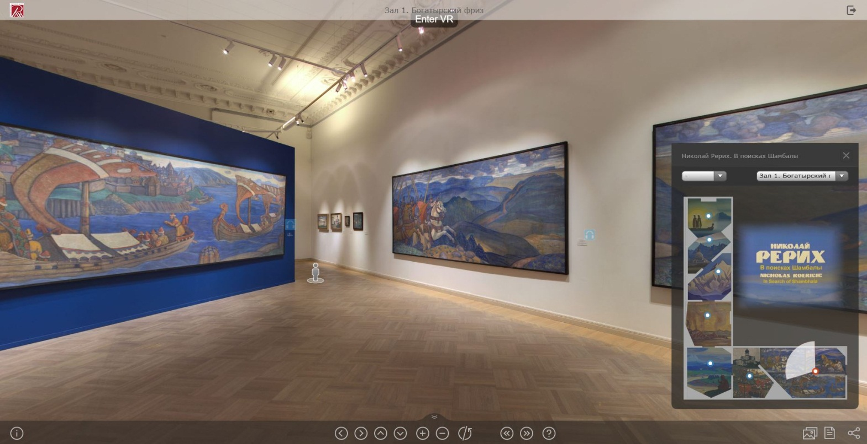
Виртуальный визит в музей
https://rusmuseumvrm.ru/online_resources/virtual_tours/index.php
Выполнение композиционной схемы на репродукцию картины «Три радости»

Slide 4
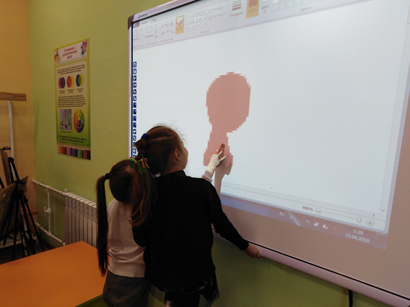
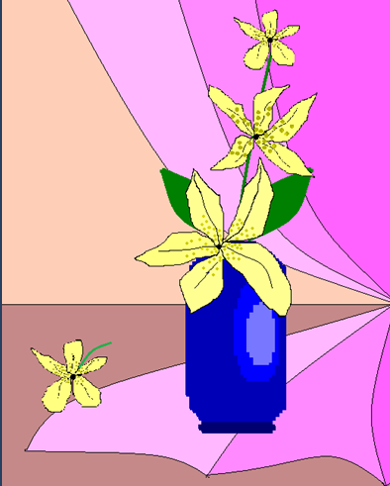
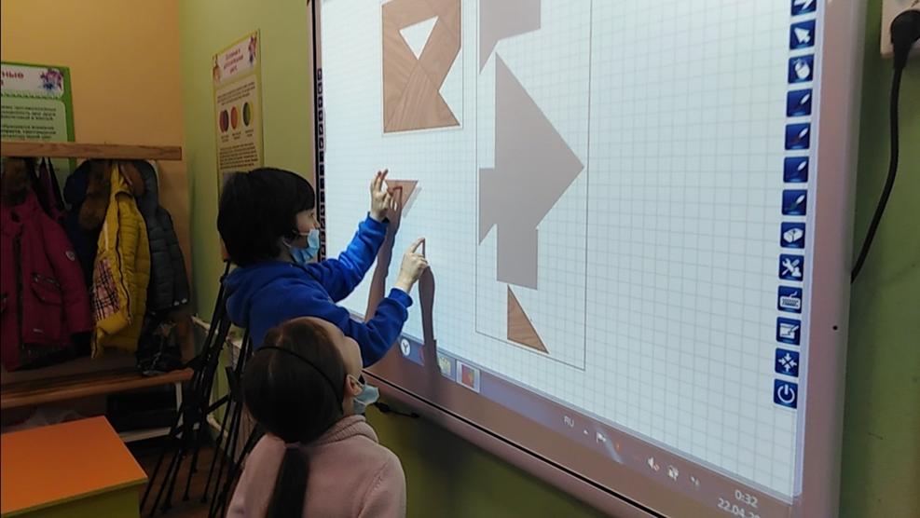
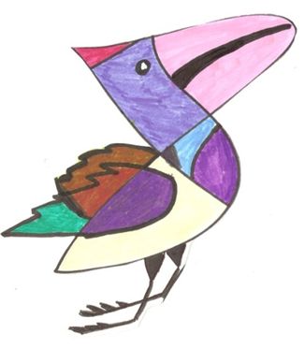
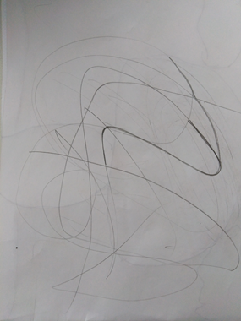
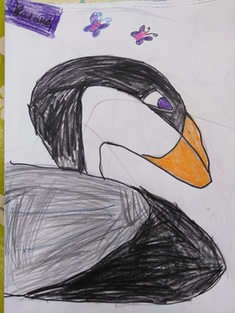
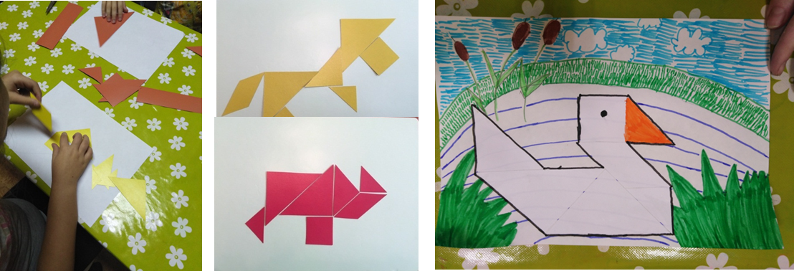
Упражнение «Изображение и реальность»
1. Игра: «Пифагор». Собирание фигур животных.
2. Зарисовка получившихся животных из геометрических фигур.
Упражнение «Нарисуй и дорисуй»
Процесс работы над цветным изображением
Работа над интерактивным заданием

Slide 5
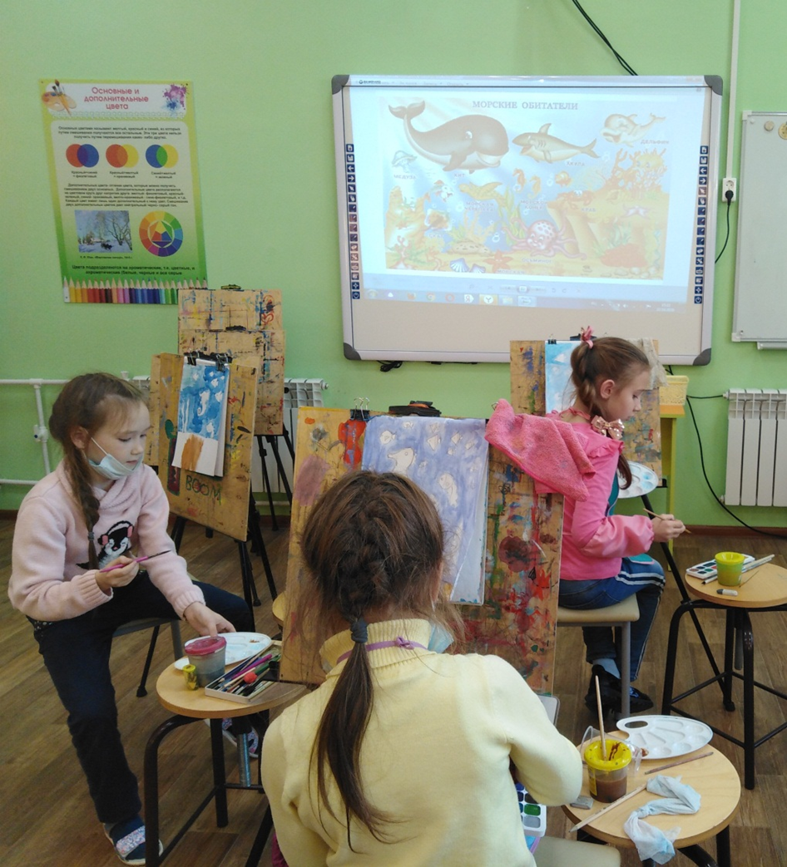
Занятие «Морские обитатели»
Игра «Какие разные рыбки»
Упражнение «найди аквариум для рыбки
Изображение рисунка «Морские обитатели».

Slide 6
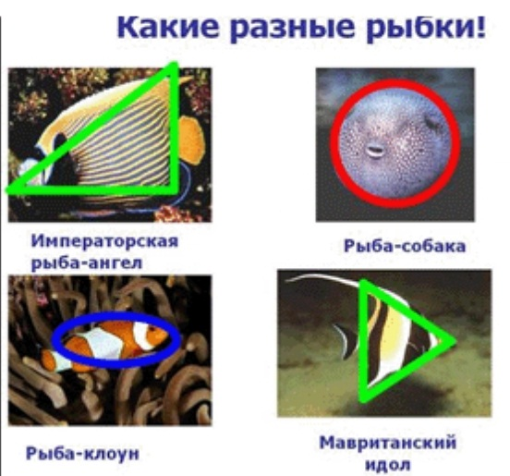
Игра на тему «Морские обитатели» для учащихся в 1 классе
Задание на усвоение пройденного материала: на слайде изображены различные морские обитатели. Ученикам необходимо определить, на какую геометрическую фигуру они похожи, и обвести их в соответствующую фигуру.
Работа с программой Paint, Google Рисунки

Slide 7
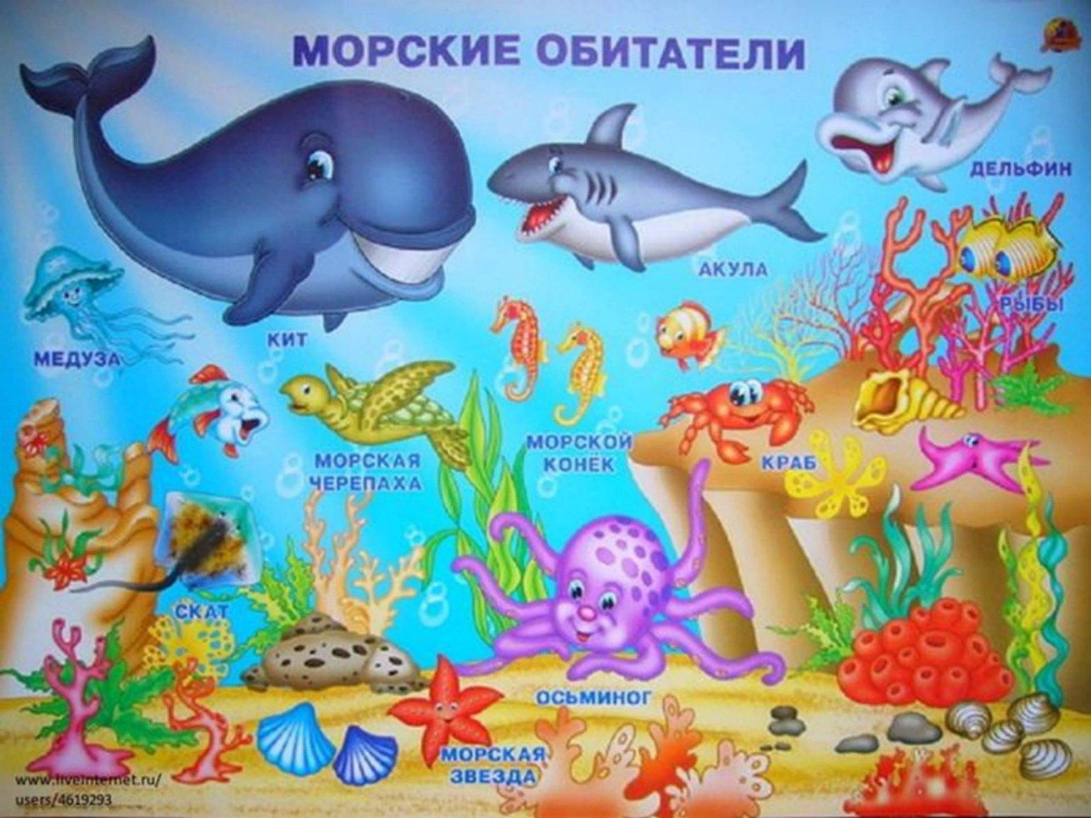

Slide 8
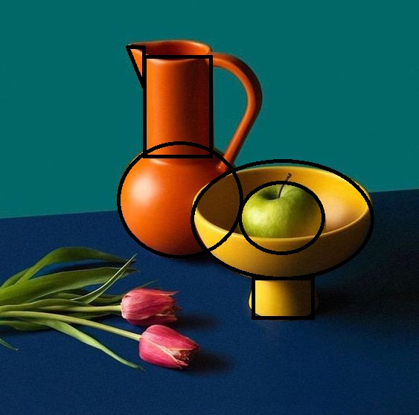
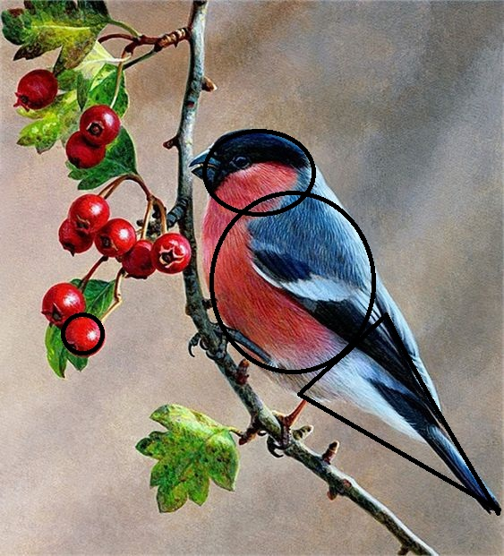

Slide 9
Упражнение «Найди аквариум для рыбки»
На интерактивной доске представлен общий большой «аквариум», в котором находятся 20 рыбок красного, жёлтого и синего цветов. Для каждой из этих рыбок нужно найти «свой аквариум».
Группировать и размещать рыбок можно в определённой последовательности, например, от красного до белого цвета в порядке его расположения, родственные цвета, контрастные пары и их оттенки, по величине и по форме (в этом обучающимся помогает форма рыбок).

Slide 10
